Slide 1
ΟΙΚΟΝΟΜΙΚΟΙ ΠΟΡΟΙ ΚΑΙ ΟΙΚΟΝΟΜΙΑ
Παραγωγή είναι η διαδικασία δημιουργίας των αγαθών και υπηρεσιών (προϊόντων) με το συνδυασμό των παραγωγικών συντελεστών (τα μέσα που χρησιμοποιούνται για την παραγωγή αγαθών), έτσι ώστε να καλυφθούν οι ανθρώπινες ανάγκες.
Οικιακή Παραγωγή είναι η παραγωγή αγαθών και υπηρεσιών που γίνεται από τα μέλη μιας οικογένειας, όπως η φροντίδα και η συντήρηση του σπιτιού, η παρασκευή φαγητού κ.λπ.

Slide 2
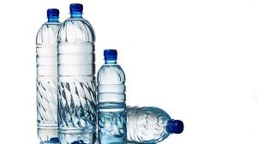
ΟΙΚΟΝΟΜΙΚΟΙ ΠΟΡΟΙ ΚΑΙ ΟΙΚΟΝΟΜΙΑ
Ορισμός
Όλα τα πράγματα που είναι χρήσιμα για τις ανάγκες των ανθρώπων ονομάζονται αγαθά.
Τα αγαθά χωρίζονται σε δύο μεγάλες κατηγορίες:
τα ελεύθερα, δηλαδή τα αγαθά που βρίσκονται ελεύθερα στη φύση (π.χ. αέρας, ήλιος κ.λπ.) και τα άτομα μπορούν να τα καταναλώσουν χωρίς να πληρώσουν χρήματα
τα οικονομικά, δηλαδή τα αγαθά που παράγει μια οικονομία και τα άτομα τα καταναλώνουν ή τα χρησιμοποιούν, αφού πληρώσουν πρώτα κάποιο χρηματικό ποσό (π.χ. ψωμί, αυτοκίνητο, βιβλία κ.λπ.).

Slide 3
ΟΙΚΟΝΟΜΙΚΟΙ ΠΟΡΟΙ ΚΑΙ ΟΙΚΟΝΟΜΙΑ
Οικονομικοί πόροι ή παραγωγικοί συντελεστές ή συντελεστές παραγωγής είναι οι φυσικοί και τεχνητοί πόροι που χρησιμοποιούνται για την παραγωγή αγαθών ή υπηρεσιών.

Slide 4
ΟΙΚΟΝΟΜΙΚΟΙ ΠΟΡΟΙ ΚΑΙ ΟΙΚΟΝΟΜΙΑ
Οι συντελεστές παραγωγής είναι:
Η εργασία
Η γη (έδαφος)
Το κεφάλαιο
Η επιχειρηματικότητα

Slide 5
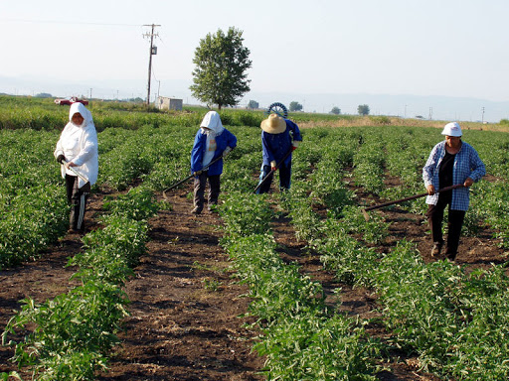
ΟΙΚΟΝΟΜΙΚΟΙ ΠΟΡΟΙ ΚΑΙ ΟΙΚΟΝΟΜΙΑ
Η εργασία
Η προσπάθεια (πνευματική και σωματική) που καταβάλλει ο άνθρωπος για να παραχθούν αγαθά και υπηρεσίες.

Slide 6
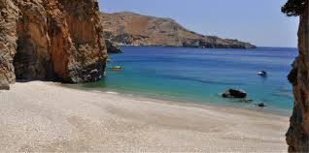
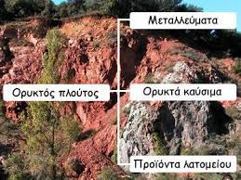
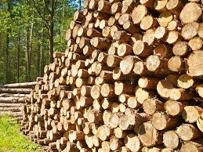
ΟΙΚΟΝΟΜΙΚΟΙ ΠΟΡΟΙ ΚΑΙ ΟΙΚΟΝΟΜΙΑ
Η γη (έδαφος), δηλαδή όλα τα στοιχεία της φύσης όπως είναι, για παράδειγμα, το νερό, το δάσος και τα ποτάμια, που χρησιμοποιούνται για την παραγωγή αγαθών και υπηρεσιών.

Slide 7
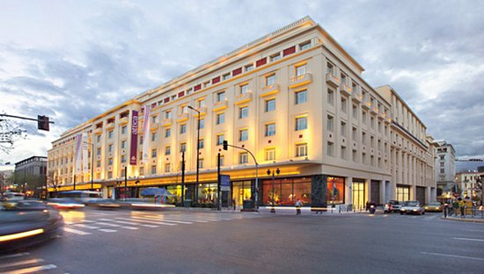
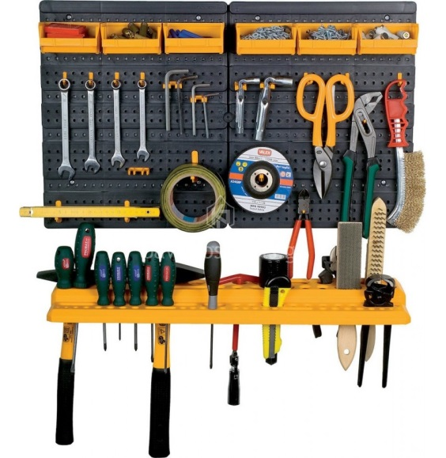
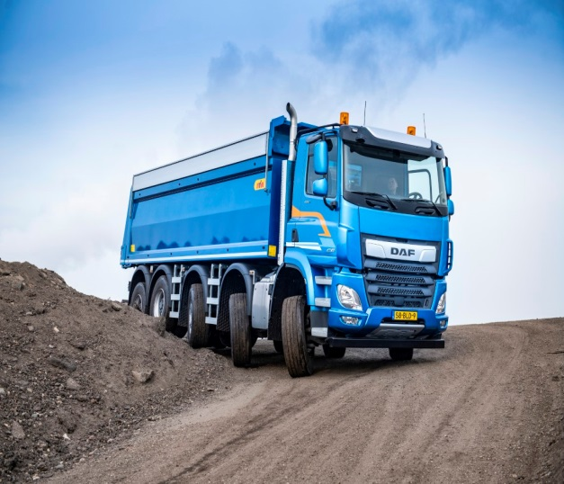
ΟΙΚΟΝΟΜΙΚΟΙ ΠΟΡΟΙ ΚΑΙ ΟΙΚΟΝΟΜΙΑ
Το κεφάλαιο, δηλαδή κάθε υλικό αγαθό που χρησιμοποιείται για την παραγωγή άλλων αγαθών. Στο κεφάλαιο ανήκουν τα κτίρια, τα εργαλεία, τα μηχανήματα, τα αυτοκίνητα κ.λπ. τα οποία βελτιώνονται ανάλογα με τη διαρκή εξέλιξη της τεχνολογίας.

Slide 8
ΟΙΚΟΝΟΜΙΚΟΙ ΠΟΡΟΙ ΚΑΙ ΟΙΚΟΝΟΜΙΑ
Η επιχειρηματικότητα, δηλαδή η προσπάθεια που καταβάλλει ένας άνθρωπος (ο επιχειρηματίας) να συνδυάσει τους άλλους συντελεστές παραγωγής (έδαφος, κεφάλαιο, εργασία) ώστε να παραχθούν με τον καλύτερο δυνατό τρόπο τα διάφορα προϊόντα.

